Slide 1
Higieniczna i bezpieczna praca z komputerem

Slide 2
Jeśli jako użytkownik komputera pragniesz skutecznie z niego korzystać i czerpać z tego przyjemność, musisz pamiętać o postępowaniu zgodnie z zasadami bezpiecznego korzystania ze sprzętu i oprogramowania. Należy też zadbać o jak najlepsze stanowisko i komfort pracy.

Slide 3
Aby praca na komputerze była pożyteczna i jednocześnie przyjemna, należy spełnić następujące warunki:
krzesło i biurko powinny być dopasowane do twojego wzrostu;
klawiaturę i ekran monitora należy ustawić w odpowiedniej odległości, dostosowanej do wzrostu i wzroku użytkownika;
zadbaj o właściwe oświetlenie; pracując przy komputerze wieczorem zawsze zaświeć w pomieszczeniu lampę.

Slide 4
Podczas pracy przy komputerze zawsze pamiętaj o poniższych zasadach:
plecy powinny być wyprostowane i przylegać do oparcia krzesła;
przedramiona ugięte pod kątem zbliżonym do kąta prostego, powinny opierać się o brzeg biurka;
dłonie powinny być prawidłowo ułożone na klawiaturze;
wzrok użytkownika komputera powinien być skierowany na wprost, a odległość twarzy od monitora to od 40 do 80 cm (w zależności od wielkości monitora);
monitor powinien być odchylony nieznacznie do tyłu.

Slide 5
Aby skutecznie pracować przy komputerze, musisz zadbać o częste przerwy w pracy (około 15 minut). Nieprzerwana praca przy monitorze powinna trwać nie dłużej niż 30 do 45 minut.

Slide 6
Przerwę w pracy wykorzystaj na zajęcia ruchowe oraz odpoczynek dla oczu. W tym celu zrób kilka przysiadów oraz spójrz przez okno. Znajdź w oddali zielony obiekt i popatrz na niego przez chwilę.

Slide 7
Praca przy komputerze w niewłaściwych warunkach może być powodem dolegliwości i chorób:
zbyt długie patrzenie na monitor może powodować pogorszenie wzroku.
niewłaściwa postawa, podczas siedzenia przy komputerze, może przyczynić się do zmęczenia mięśni, bólu kręgosłupa, szyi, barku i dłoni.
długotrwała praca przy komputerze może być przyczyną choroby długotrwale obciążonych stawów.
długotrwałe i częste korzystanie z komputera może doprowadzić do uzależnienia i wpłynąć negatywnie na samopoczucie, wywołując ciągłe zmęczenie, zmianę nastrojów i zły humor.

Slide 8
Na koniec - praktyczne porady…
Poza prawidłową pozycją przy pracy należy zwrócić uwagę na właściwą higienę pracy.
Oto kilka dobrych rad:

Slide 9
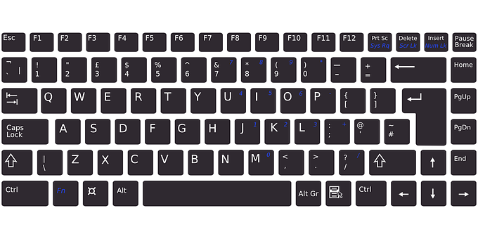
Przed rozpoczęciem pracy zrób małą rozgrzewkę - rozgrzej nadgarstki, łokcie, barki i kręgosłup. Nie zawadzi rozgrzewka nóg - wbrew pozorom pozycja siedząca nie najlepiej wpływa również na nogi.
Rób przerwy w pracy na ćwiczenia i rozluźnienie mięśni.
Nie rozmawiaj przez telefon przytrzymując słuchawkę między ramieniem i szyją jednocześnie pisząc na klawiaturze.
Pisząc na klawiaturze nie uderzaj mocno w klawisze - naciskaj je delikatnie.
Myszkę trzymaj lekko - nie ściskaj jej. Umieść ją tak, abyś nie musiał do niej daleko sięgać; stosuj podkładki pod nadgarstek (np. żelowe).

Slide 10
Ogranicz czas spędzany przy komputerze. Jeżeli będziesz zbyt długo pracować, ponad wytrzymałość swojego organizmu, nie pomogą prawidłowa postawa, ćwiczenia, świetne meble i inny sprzęt…

Slide 11
Pracujcie bezpiecznie.
W prezentacji wykorzystano m. in.:
www.biblioteka.pl
(”Biblioteka w Szkole”);
www.epodreczniki.pl;
www.ore.edu.pl;
- www.oswiataiprawo.pl.
Honorata Dyduch
nauczyciel bibliotekarz
SP 1 w Goczałkowicach- Zdroju

